Slide 1
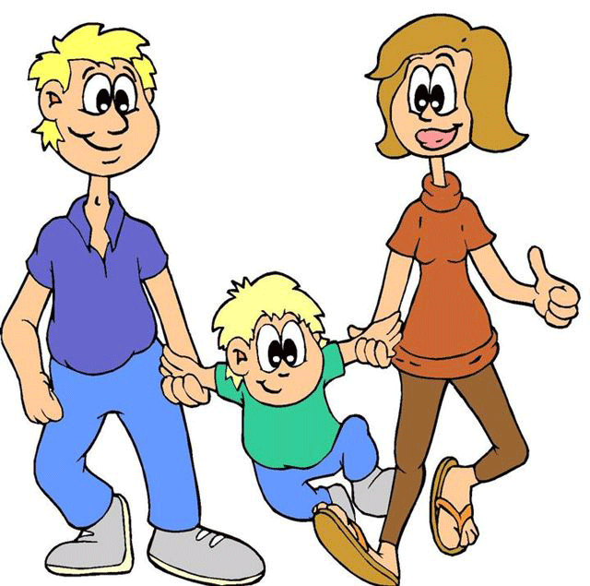
Батьківсько-дитячі стосунки: особливості та технології консультування

Slide 2
План
Сутність культури взаємин батьків і дітей.
Структурні компоненти міжособистісної взаємодії батьків і дітей.
Виховання культури взаємин батьків і дітей.

Slide 3
“Поведінка — це дзеркало, в якому відбивається душа людини. Хамська поведінка свідчить про убогість натури, закоханої до самозабуття лише у себе. Шляхетна поведінка свідчить про велич душі людини, котра прагне загального блага”
(Г. Гете)

Slide 4
Сутність культури взаємин батьків і дітей.
Міжособистісні взаємини –
явище, яке виникає в групі людей і виявляється у взаємопізнанні, взаємопереживанні і взаємовпливі
(О. Кононко)

Slide 5
Основні варіанти взаємин:
Взаємно байдужі
Взаємно суперечливі
Однобічно суперечливо-негативні
Взаємно негативні
Взаємно позитивні

Slide 6
Ознаки культури взаємин
Культура взаємин
культура спілкування батьків і дітей
культура мовлення у міжособистісних взаєминах
культура поведінки

Slide 7
Типи взаємодії батьків і дітей
Любов—пристрасть
Любов—гармонія
Любов—марнославство
Любов—конфлікт

Slide 8
Структурні компоненти міжособистісної взаємодії батьків і дітей
Когнітивний
Регулятивний
Діяльнісно-практичний
Саморегулятивний
Емоційно-мотиваційний

Slide 9
Когнітивний компонент
(знання і прийняття)
вікових особливостей дітей
стилів взаємин та їхнього впливу на формування особистості
методів родинного виховання
морально-етичних норм
спілкування

Slide 10
Емоційно-мотиваційний компонент
Емпатійна здатність, повага до членів родини
Орієнтація батьків на позитивну комунікацію, емоції
Прагнення та вміння виявляти позитивні моральні почуття
Прагнення до міжособистісних взаємин, потреба у спілкуванні

Slide 11
Регулятивний компонент
Уміння оцінювати власну культуру поведінки та спілкування
Уміння долати виявлені недоліки
Уміння роз'яснювати доцільність моральних норм, норм-заборон

Slide 12
Діяльнісно-практичний компонент
Вироблення педагогічних умінь моделювання культури спілкування, поведінки, мовлення
Вміння користуватися мовними засобами залежно від мети і змісту спілкування
Дотримання моральних норм і правил у повсякденному житті
Побудова взаємодії на засадах гуманізму

Slide 13
Саморегулятивний компонент
Прагнення до самовдосконалення
Прагнення до самоосвіти з проблеми міжособистісної взаємодії
Прагнення до розвитку емоційної насиченості взаємодії

Slide 14
3. Виховання культури взаємин батьків і дітей
Педагогічна культура батьків - педагогічна підготовленість і зрілість їх як вихователів, що дає реальні позитивні результати в процесі сімейного і суспільного виховання дітей.

Slide 15
Педагогічна підготовленість батьків
Знання психології
Знання педагогіки
Знання фізіології
Бажання виховувати і доглядати
Володіння методами виховання

Slide 16
Основними параметрами педагогічної культури батьків є:
моральна культура
культура мислення
культура мовлення
комунікативна культура
дидактична культура
культура праці
фізична культура
естетична культура

Slide 17
Педагогічні ситуації
1. Ви разом з дитиною були свідком негарного вчинку знайомої (близької) дорослої людини. Запропонуйте можливі реакції на цю ситуацію, Ваші дії і пояснення.

Slide 18
2. Дитина дуже поспішала змайструвати до дня народження мами гарну річ на подарунок. Мама гаряче дякувала дитині за неординарний подарунок. Батько покрутив-повертів його в руках і сказав: «Що ж тут такого особливого? Дурничка». Які Ваші враження і пропозиції?

Slide 19
3. Мама одягла дитину в новий дорогий спортивний костюм. Через деякий час син (донька) повертається додому з діркою на коліні. Які будуть Ваші перші дії та слова?

Slide 20
4. Запитайте у дитини: «Як минув твій день?», використовуючи різні інтонації, міміку.

Slide 21
Дякую за увагу!
“Як виховувати дітей, знає кожен, за винятком тих, у кого вони є”.
П. ОʼРурк

